Slide 1
Jean de Florette
Personnages principaux

Slide 2
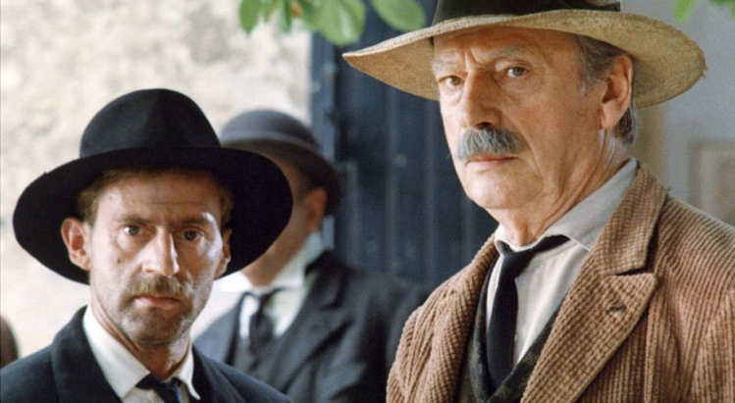
Ugolin (Galinette) Soubeyran et César Soubeyran (le Papet)

Slide 3
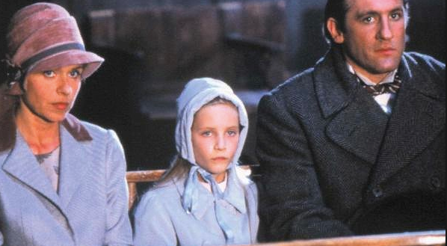
Aimée, Manon et Jean (le bossu) Cadoret

